Slide 1
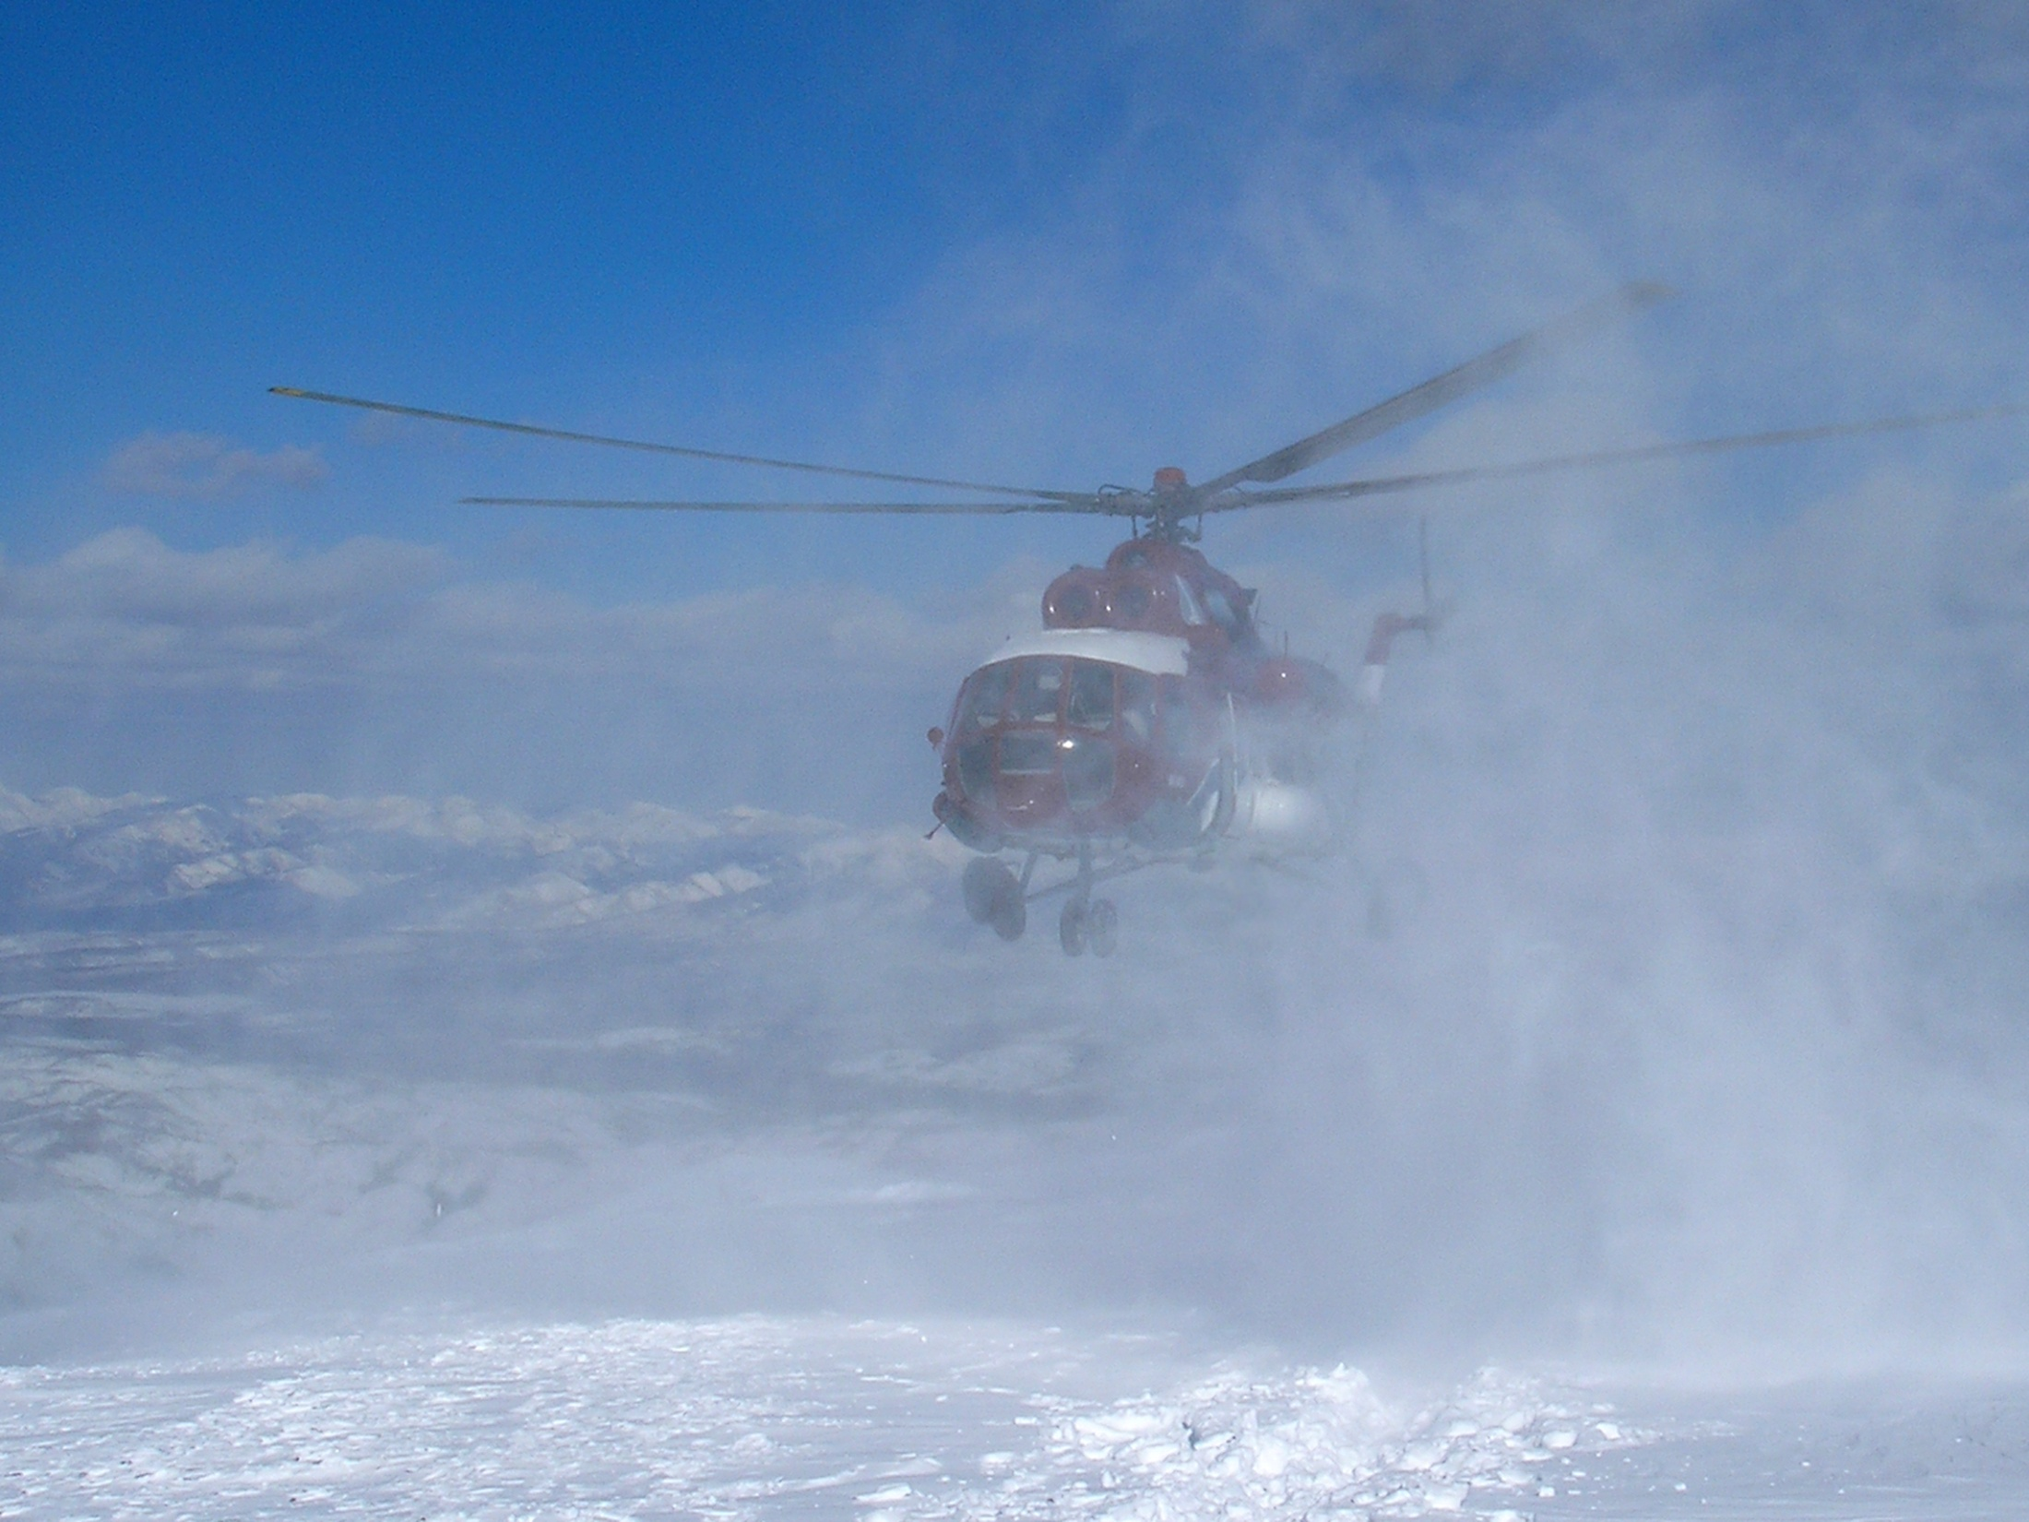
ЗАО СП «Авиационная компания «Авиашельф»
Эксплуатация бортовой системы контроля и диагностики (БСКД-МДР) на вертолете Ми-8МТВ-1
Дмитрий Попов
2013г.

Slide 2
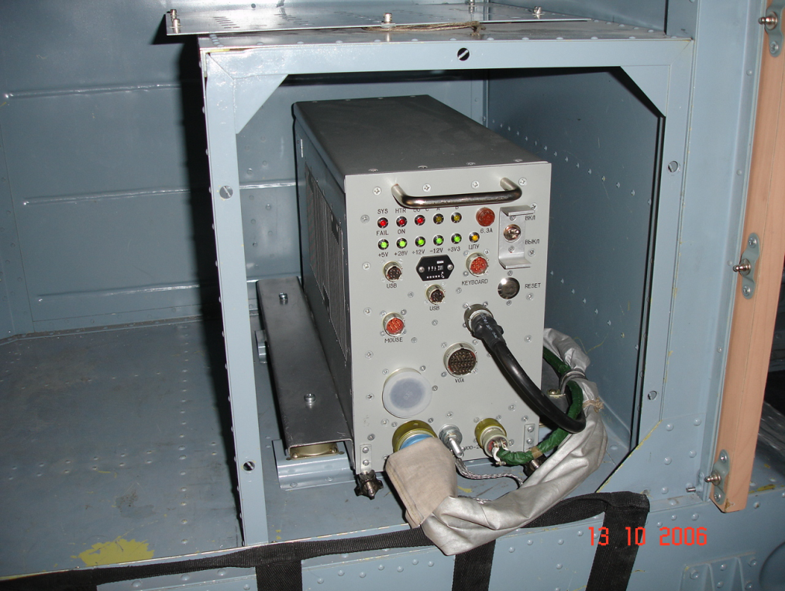
Эксплуатация БСКД-МДР
пульт управления
Электронный блок БСКД МДР

Slide 3
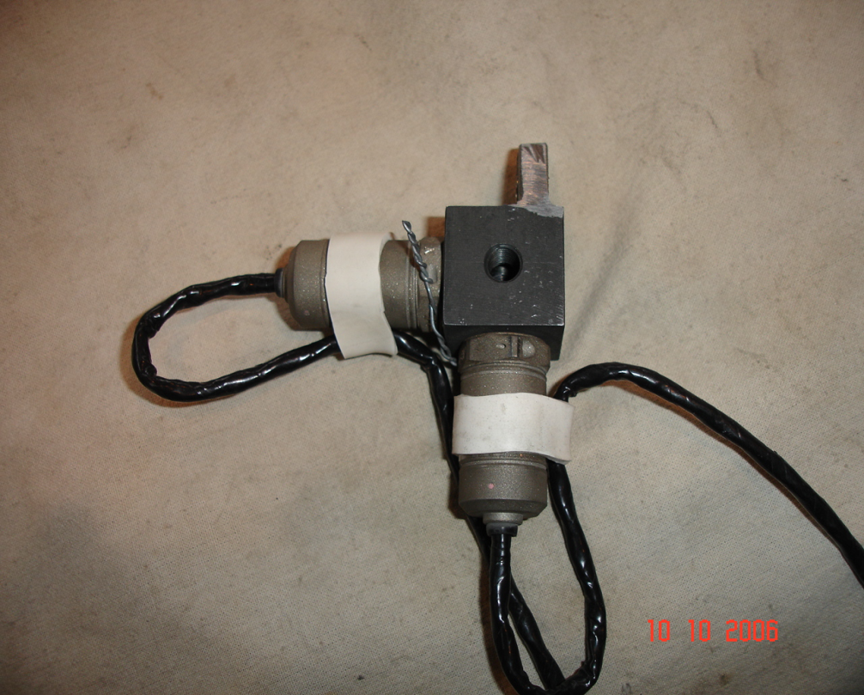
Эксплуатация БСКД-МДР

Slide 4
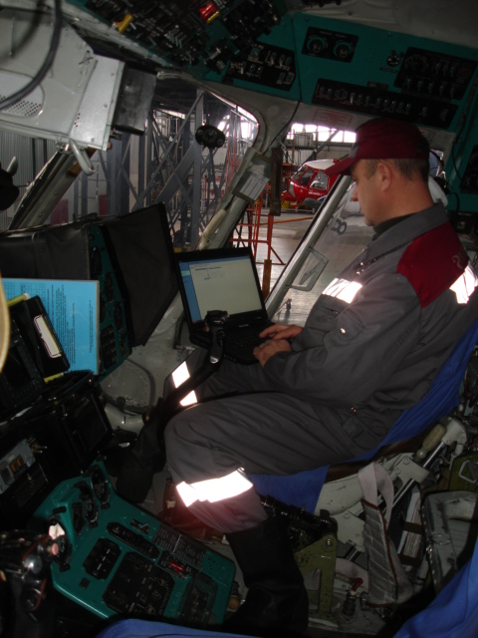
Эксплуатация БСКД-МДР
Получение и обработка информации БСКД:
1. Запись параметров в полете
2. Съем записи с бортового
комплекса на персональный
компьютер.

Slide 5
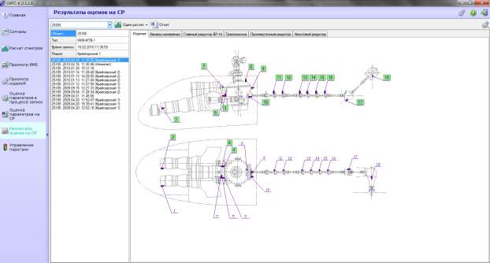
Эксплуатация БСКД - МДР
3. Экспресс анализ.

Slide 6
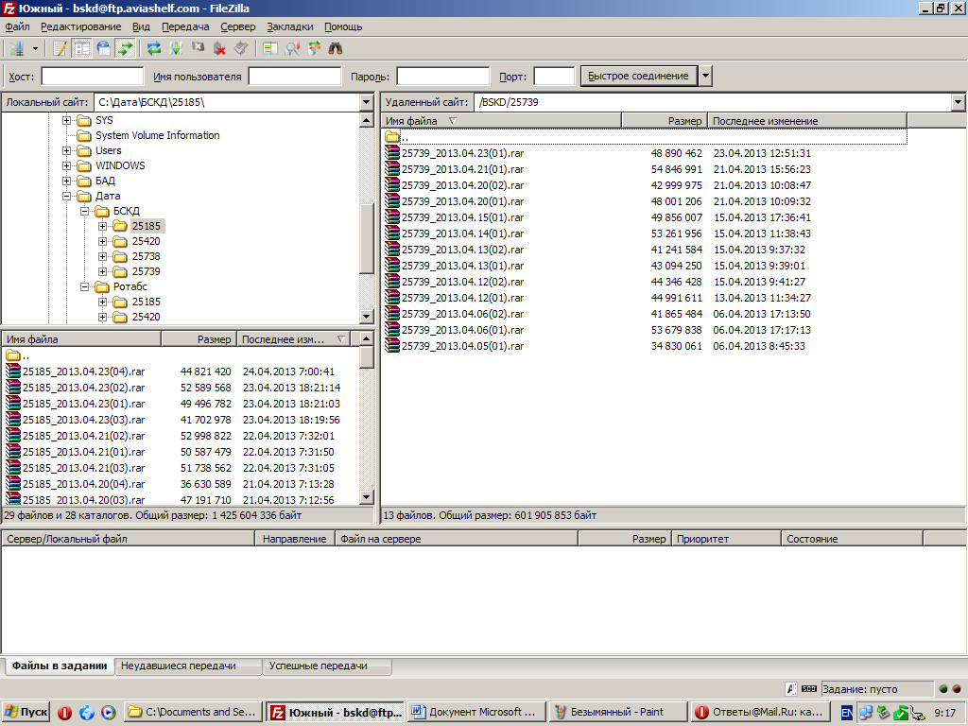
Эксплуатация БСКД - МДР
4. Передача данных в ЦИАМ для полной расшифровки и анализа.

Slide 7
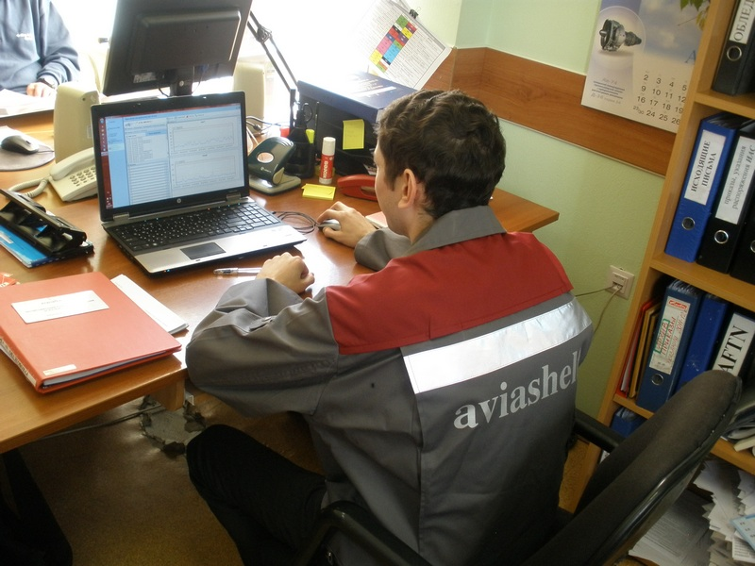
Эксплуатация БСКД - МДР

Slide 8
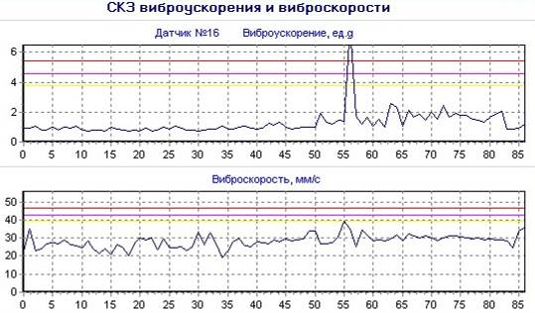
Эксплуатация БСКД - МДР
Примеры выявленных БСКД отклонений:

Slide 9
Эксплуатация БСКД - МДР

Slide 10
Эксплуатация БСКД - МДР

Slide 11
Эксплуатация БСКД - МДР

Slide 12
Эксплуатация БСКД - МДР

Slide 13
Эксплуатация БСКД - МДР

Slide 14
Эксплуатация БСКД - МДР

